Slide 1
Квантовая физика

Slide 2
ЗАРОЖДЕНИЕ КВАНТОВОЙ ТЕОРИИ
В конце XIX в. многие ученые считали, что развитие физики завершилось:
более 200 лет существуют законы механики, теория все­мирного тяготения;
разработана МКТ;
подведен прочный фундамент под термодинамику;
завершена теория электромагнетизма Максвелла;
открыты фундаментальные законы сохранения (энергии, импульса, момента импульса, массы и электрического заряда).
Но…
В конце XIX - начале XX вв. открыты:
Рентгеном -х-лучи;
Беккерелем - явление радиоактивности;
Д. Томсоном - электрон...
2) Австрийские физики И. Стефан и Л. Больцман эксперимен­тально установили распределение энергии в спектре излучения на­гретых тел.
Эксперимент не совпадал с теорией Максвелла.
3) Теория относительности А. Эйнштейна потребовала корен­ного пересмотра представлений о пространстве и времени.
Класси­ческая физика не давала ответов на поставленные вопросы, что и привело к созданию
современной квантовой теории.

Slide 3
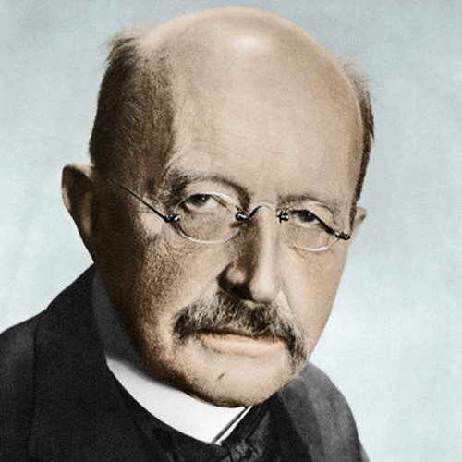
Квантовая гипотеза Планка
М. Планк в 1900 г. высказал гипотезу:
процессы излучения и поглощения электромагнитной энергии нагретым телом происходят не непрерывно, как это принимала классическая физика, а конечными порциями – квантами.
Квант – это минимальная порция энергии, излучаемой или поглощаемой телом. По теории Планка, энергия кванта E прямо пропорциональна частоте света:
E = hν
где h – так называемая постоянная Планка.
h = 6,626·10^{–34} Дж·с
23 апреля 1858, — 4 октября 1947) — немецкий физик-теоретик, основоположник квантовой физики.

Slide 4
Согласно Планку излучающее тело всегда испускает энергию
Е = Nhv
N — любое целое положительное число.
Формула Планка прекрасно согласуется с эксперименталь­ными данными.
Идея Планка о прерывном характере процессов испускания и поглощения света оказала громадное влияние на все дальней­шее развитие физики.
1918 г. - Планк получил Нобелевскую премию за введение понятия кванта и объяснение спектра излучения абсолютно черного тела.

Slide 5
Явление фотоэффекта
История:
В 1887 г. Г. Герц обнаружил, что если направить на отрицательный электрод искрового разряд­ника ультрафиолетовое излучение, то электрический разряд происходит при меньшем напряжении между электродами, чем в отсутствие освещения. Герцу не удалось дать правильного объяснения этому явлению.
Опыты В. Гальвакса, и в особенности тщательные исследования А. Г. Столетова, проведенные в 1888— 1889 гг., позволили понять сущность явления, обнаруженного Герцем: оно обусловлено выбиванием под действием света от­рицательных зарядов из металлического катода разрядника.
Наиболее полное исследование явления фотоэффекта было выполнено Ф. Ленардом в 1900 г. К этому времени уже был открыт электрон
В дальнейшем измерения удельного заряда этих частиц пока­зали, что они представляют собой электроны.
Явление вырывания электронов из твердых и жидких тел под действием света называют внешним фотоэлектрическим эф­фектом (или просто фотоэффектом), а вырванные таким образом электроны иногда называют фотоэлектронами.

Slide 6
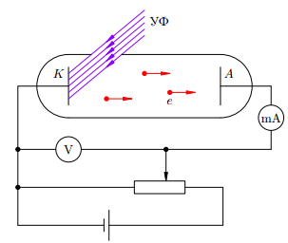
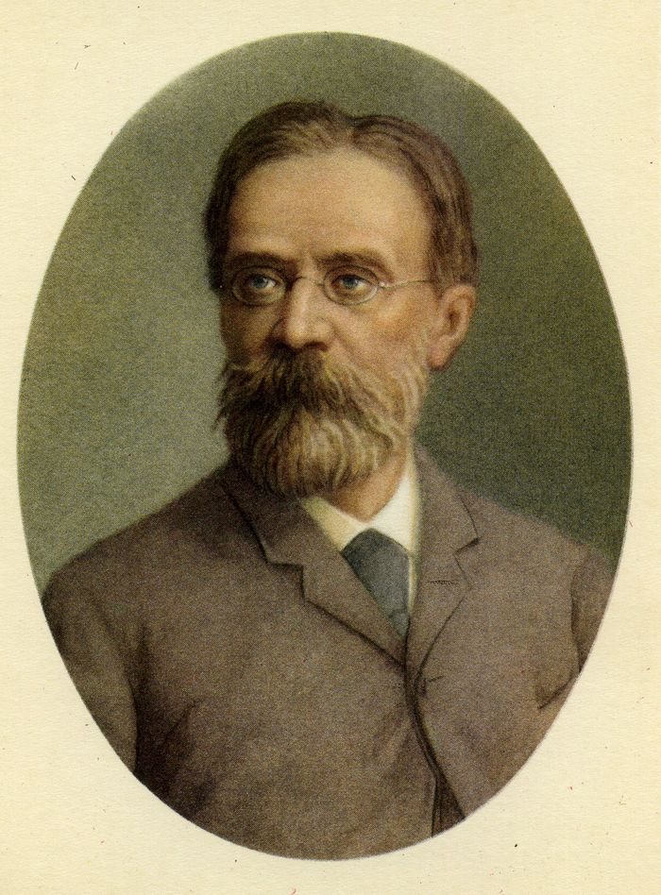
Опыты по изучению фотоэффекта
В своих знаменитых экспериментах Столетов использовал фотоэлемент собственной конструкции.
Алекса́ндр Григо́рьевич Столе́тов (10 августа1839 — 27 мая 1896) — русский физик, заслуженный профессор Московского университета.
Получил кривую намагничивания железа, систематически исследовал внешний фотоэффект (1888—1890), открыл первый закон фотоэффекта. Исследовал газовый разряд, критическое состояние и другие явления. Основал физическую лабораторию в Московском университете.

Slide 7
Опыты по изучению фотоэффекта
В стеклянную колбу, из которой выкачан воздух, введены два электрода: цинковый катод K и анод A.
На катод и анод подаётся напряжение, величину U которого можно менять с помощью потенциометра и измерять вольтметром V .
Катод освещается ультрафиолетовыми лучами УФ через специальное кварцевое окошко, сделанное в колбе .
Ультрафиолетовое излучение выбивает с катода электроны e, которые разгоняются напряжением U(анодное напряжение) и летят на анод.
Включённый в цепь миллиамперметр mA регистрирует электрический ток.
Этот ток называется фототоком, а выбитые электроны, его создающие, называются фотоэлектронами.
В опытах Столетова можно независимо изменять три величины: анодное напряжение, интенсивность света и его частоту.

Slide 8
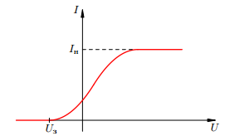
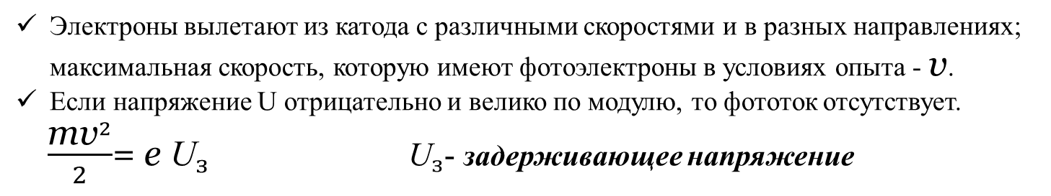
Зависимость фототока от напряжения
Меняя величину и знак анодного напряжения, можно проследить, как меняется фототок.
График этой зависимости, называемый характеристикой фотоэлемента.
Электроны вылетают из катода с различными скоростями и в разных направлениях; максимальная скорость, которую имеют фотоэлектроны в условиях опыта - v.
Если напряжение U отрицательно и велико по модулю, то фототок отсутствует.
$\frac{{\text{m}\text{v}}^{2}}{2}$= e ${\text{U}}_{з}$ ${\text{U}}_{з}$- задерживающее напряжение
Величина задерживающего напряжения позволяет определить максимальную кинетическую энергию фотоэлектронов.
фототок присутствует при нулевом напряжении
при достаточно больших положительных значениях напряжения ток достигает своей предельной величины Iн, называемой током насыщения, и дальше возрастать перестаёт

Slide 9
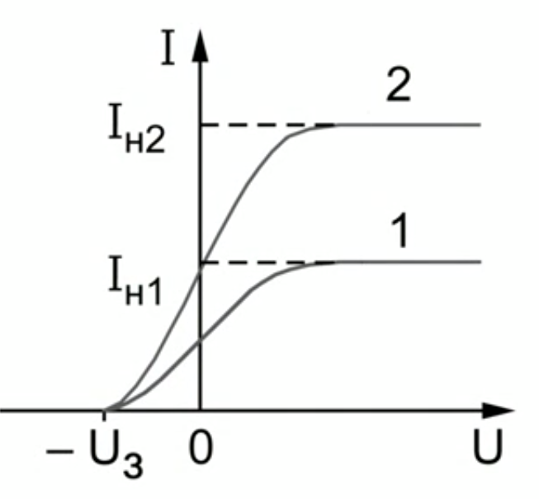
Законы фотоэффекта
Опытным путем установлены три закона внешнего фотоэффекта:
Число электронов, выбиваемых из катода за секунду, пропорционально интенсивности падающего на катод излучения (при его неизменной частоте). Фототок насыщения пропорционален световому потоку, падающему на металл. Чем больше энергии несёт излучение, тем ощутимее наблюдаемый результат.
Максимальная кинетическая энергия фотоэлектронов линейно возрастает с частотой света и не зависит от его интенсивности.
Для каждого вещества существует красная граница фотоэффекта, т. е. наименьшая частота света 𝜈_{min}, при которой еще возможен внешний фотоэффект;
Важнейшим свойством фотоэффекта является его безынерционность, которая не может быть объяснена с точки зрения волной теории: фотоэффект возникает сразу же при освещении поверхности тела при условии, что частота света v>v_{min}.

Slide 10
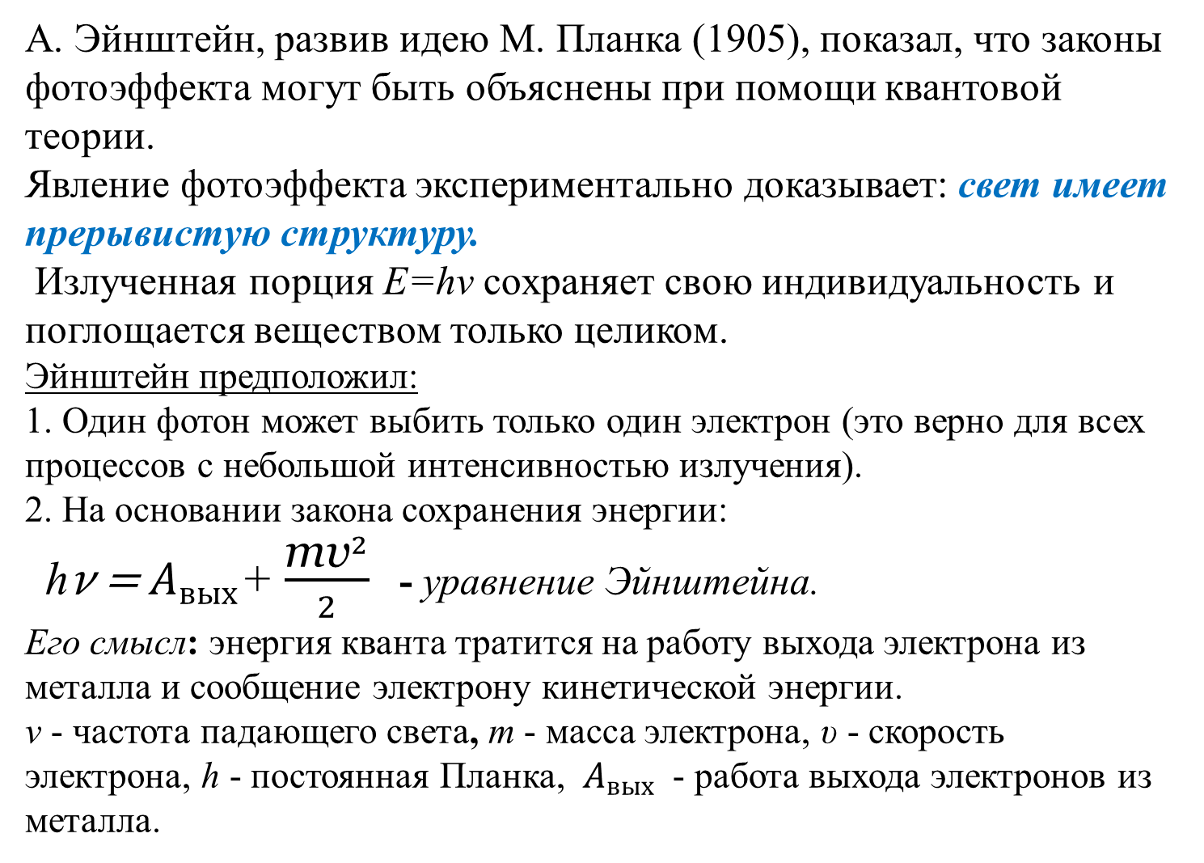
Теория фотоэффекта
А. Эйнштейн, развив идею М. Планка (1905), показал, что законы фотоэффекта могут быть объяснены при помощи квантовой теории.
Явление фотоэффекта экспериментально доказывает: свет имеет прерывистую структуру.
Излученная порция E=hv сохраняет свою индивидуальность и поглощается веществом только целиком.
Эйнштейн предположил:
1. Один фотон может выбить только один электрон (это верно для всех процессов с небольшой интенсивностью излучения).
2. На основании закона сохранения энергии:
h𝜈 = $A_{вых}$+ $\frac{{\text{m}\text{v}}^{2}}{2}$ - уравнение Эйнштейна.
Его смысл: энергия кванта тратится на работу выхода электрона из металла и сообщение электрону кинетической энергии.
ν - частота падающего света, m - масса электрона, υ - скорость электрона, h - постоянная Планка, $A_{вых}$ - работа выхода электронов из металла.

Slide 11
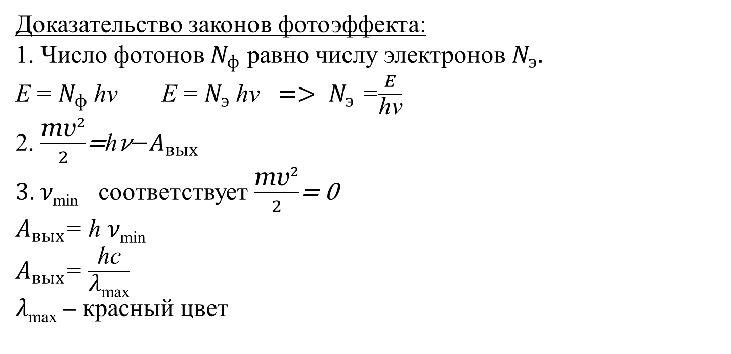
Работа выхода - это характеристика материала (табличная величина). Она показывает, какую работу должен совершить электрон, чтобы преодолеть поверхностную разность потенциалов и выйти за пределы металла.
Работа выхода обычно измеряется в электронвольтах (эВ).
Доказательство законов фотоэффекта:
1. Число фотонов $N_{ф}$ равно числу электронов $N_{э}.$
Е = $N_{ф}$hv Е = $N_{э}$hv $=> N_{э}$ =$\frac{E}{\text{hv}}$
2. $\frac{{\text{m}\text{v}}^{2}}{2}$=h𝜈${−A}_{вых}$
3. 𝜈_{min} соответствует $\frac{{\text{m}\text{v}}^{2}}{2}$= 0
$A_{вых}$= h 𝜈_{min}
$A_{вых}$= $\frac{\text{h}\text{с}}{\text{λ}\text{max}}$
$\text{λ}\text{max}$ – красный цвет

Slide 12
Уравнение Эйнштейна даёт возможность экспериментального нахождения постоянной Планка.
В ходе таких опытов было получено значение h, в точности совпадающее со значением
h = 6,626·10^{–34} Дж·с
Такое совпадение результатов двух независимых экспериментов — на основе спектров теплового излучения и уравнения Эйнштейна для фотоэффекта — означало, что обнаружены совершенно новые «правила игры», по которым происходит взаимодействие света и вещества.
В этой области классическая физика в лице механики Ньютона и электродинамики Максвелла уступает место квантовой физике — теории микромира, построение которой продолжается и сегодня.

Slide 13
Фотоны
В результате исследования явлений, связанных с взаимодействием света и вещества (тепловое излучение и фотоэффект), физики пришли к выводу, что свет состоит из отдельных порций энергии — фотонов.
Излучение света, его распространение и поглощение происходит строго этими порциями.
Фотоны обладают энергией и импульсом и могут обмениваться ими с частицами вещества (скажем, с электронами или атомами).
При этом мы говорим о столкновении фотона и частицы.
При упругом столкновении фотон меняет направление движения — свет рассеивается.
При неупругом столкновении фотон поглощается отдельной частицей вещества — так происходит поглощение света.
Фотон ведёт себя как частица и поэтому — наряду с электроном, протоном, нейтроном и некоторыми другими частицами — причислен к разряду элементарных частиц.

Slide 14
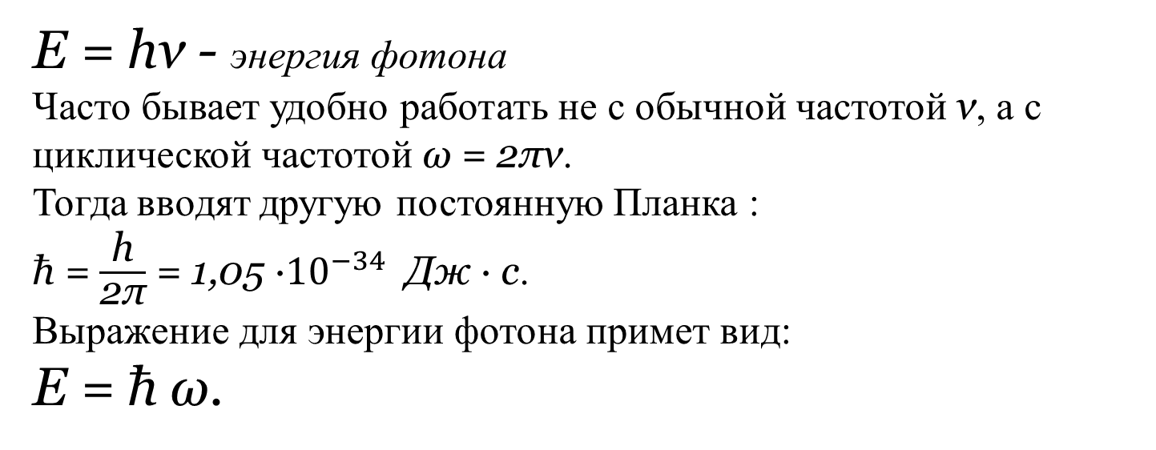
Энергия фотона
E = hν - энергия фотона
Часто бывает удобно работать не с обычной частотой ν, а с циклической частотой ω = 2πν.
Тогда вводят другую постоянную Планка :
ћ = $\frac{\text{h}}{\text{2}\text{π}}$ = 1,05 ·${10}^{−34}$ Дж · с.
Выражение для энергии фотона примет вид:
E = ћ ω.

Slide 15

Импульс фотона
${\text{E}}^{2}$ = $p^{2}c^{2}$ + $m^{2}c^{4}$
Масса покоя фотона равна нулю
E = pc
p = $\frac{\text{E}}{\text{c}}$ = $\frac{\text{h}\text{ν}}{\text{c}}$
p = $\frac{\text{h}}{\text{λ} }$

Slide 16
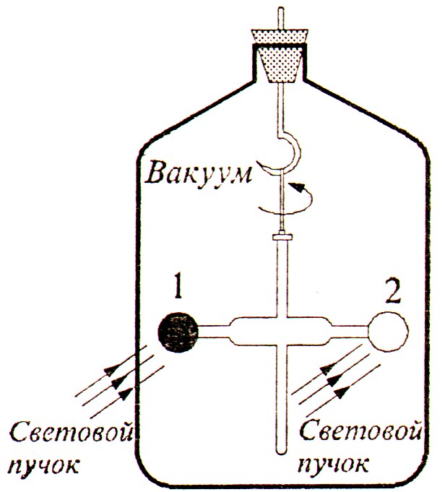
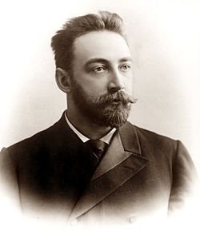
Давление света
Свет оказывает давление на освещаемую поверхность.
Такой вывод был сделан Максвеллом из теоретических соображений и получил экспериментальное подтверждение в знаменитых опытах П. Н. Лебедева.
Если понимать свет как поток фотонов, обладающих импульсом, то можно легко объяснить давление света.
Пётр Никола́евич Ле́бедев
(1866-1912)
— выдающийся русский физик-экспериментатор, первым подтвердивший на опыте вывод Максвелла о наличии светового давления.

Slide 17
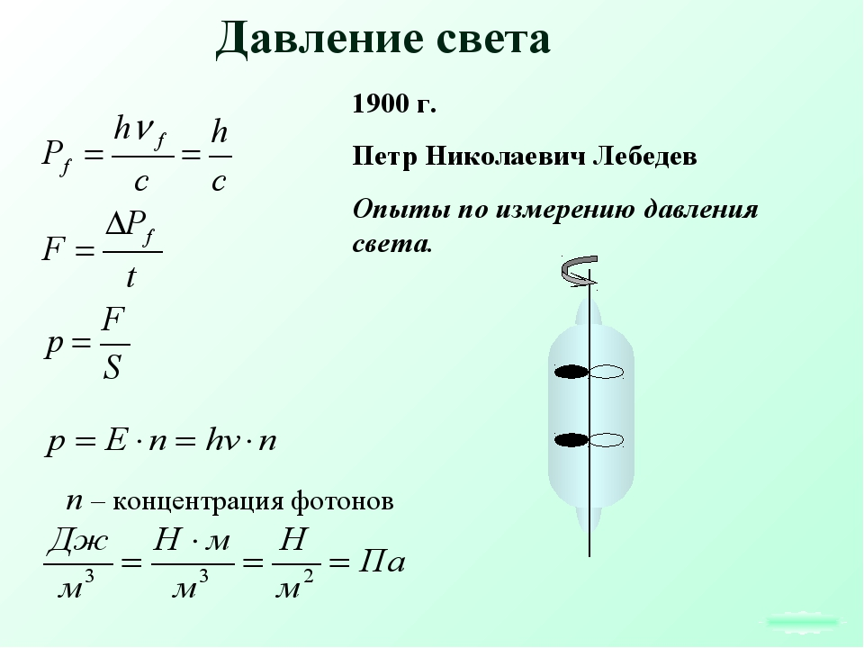

Slide 18
Двойственная природа света (корпускулярно-волновой дуализм)
Явления интерференции, дифракции и поляризации света, характерные для любых волновых процессов, подтверждают, что свет имеет волновую природу, свет — это электромагнитная волна.
Явления взаимодействия света и вещества (фотоэффект, давление света) указывают на то, что свет ведёт себя как поток отдельных частиц. Фотоны —обладают энергией и импульсом, участвуют во взаимодействиях с атомами и электронами. Это доказывает, что свет имеет корпускулярную природу, свет — это совокупность фотонов, мчащихся в пространстве.
Свет имеет двойственную, корпускулярно-волновую природу.

Slide 19
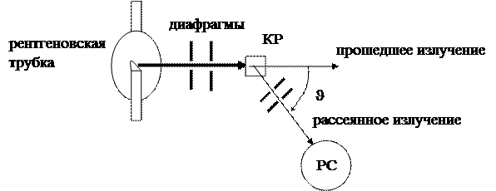
Эффект Комптона
Эффект Комптона – изменение длины волны падающего на вещество излучение при рассеянии его веществом (открыт А. Комптоном в 1923 г.). Исследуя рассеяние рентгеновского излучения на парафине Комптон обнаружил в спектре рассеянного излучения наряду с длиной волны падающего излучения 𝜆 присутствие новых, больших по величине, длины волн 𝜆‘.
В этом процессе электромагнитное излучение ведёт себя как поток отдельных частиц – корпускул (которыми в данном случае являются кванты электромагнитного поля - фотоны), что доказывает двойственную – корпускулярно-волновую – природу электромагнитного излучения.
С точки зрения классической электродинамики рассеяние излучения с изменением частоты невозможно.

Slide 20
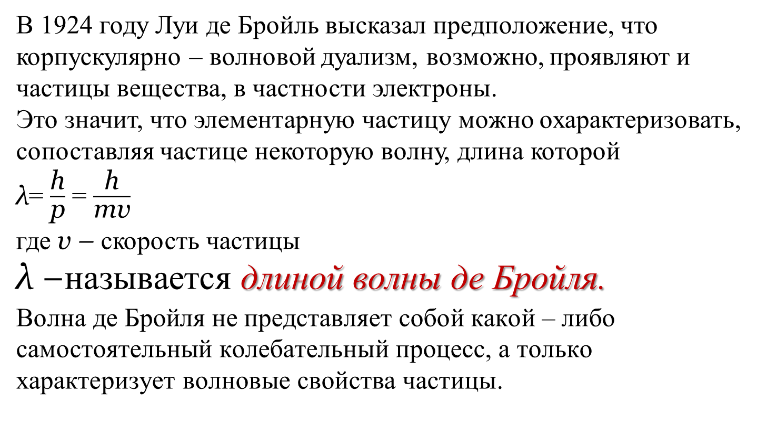
Волновые свойства частиц
В 1924 году Луи де Бройль высказал предположение, что корпускулярно – волновой дуализм, возможно, проявляют и частицы вещества, в частности электроны.
Это значит, что элементарную частицу можно охарактеризовать, сопоставляя частице некоторую волну, длина которой
$\text{λ}$= $\frac{\text{h}}{\text{p}}$ = $\frac{\text{h}}{\text{mv}}$
где v – скорость частицы
$\text{λ}\text{ −}\text{называется }\text{длиной волны де Бройля. }$
$\text{Волна де Бройля не представляет собой какой – либо самостоятельный колебательный процесс, а только характеризует волновые свойства частицы.}$

Slide 21
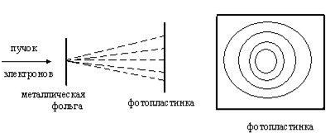
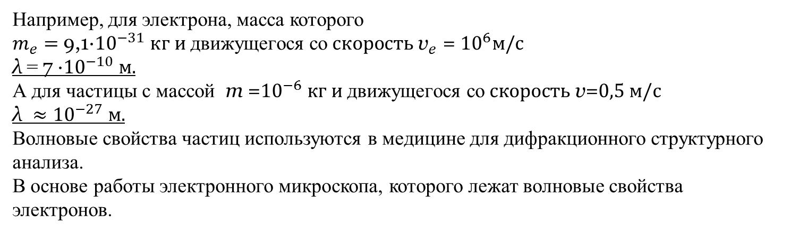
Когда де Бройль опубликовал эту гипотезу, никаких экспериментальных доказательств её правильности не было.
Только в 1927 году американские ученые Дэвиссон и Джермер подтвердили эту гипотезу опытом.
Изучая рассеяние электронов на кристаллической структуре никеля, они случайно обнаружили дифракцию электронов.
В этом же году Томсон и Тарковский уже специально изучали дифракцию электронов на металлической фольге.
Волна де Бройля очень мала.
Например, для электрона, масса которого
$m_{e}=$9,1∙${10}^{−31} кг и \text{движущегося со} скорость {\text{v}}_{e}\text{ = }{10}^{6}м/с$
$\text{λ}$= 7 ∙${10}^{−10} м.$
А для частицы с массой m =${10}^{−6} кг и \text{движущегося со} скорость \text{v}\text{=}0,5 м/с$
$\text{λ} ≈{10}^{−27} м.$
Волновые свойства частиц используются в медицине для дифракционного структурного анализа.
В основе работы электронного микроскопа, которого лежат волновые свойства электронов.

Slide 22
Фотоэффект
внешний
внутренний
вентильный

Slide 23
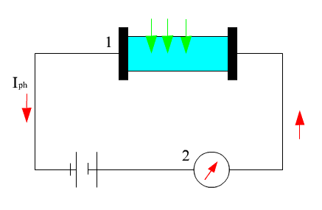
Внутренний фотоэффект
Вещества, которые по своей электропроводности занимают промежуточное положение между проводниками и диэлектриками называются полупроводниками. Проводимость их зависит от температуры.
Но и освещение полупровод­ников может привести к появлению в них носителей тока. Проводимость, обусловленную появ­лением дополнительных свободных зарядов, называют фотопро­водимостью.
В результате облучения полупроводника светом с достаточно большой частотой концентра­ция свободных носителей тока возрастает и электро­проводность полупроводника увеличивается. Это явление называют внутренним фотоэффектом.

Slide 24
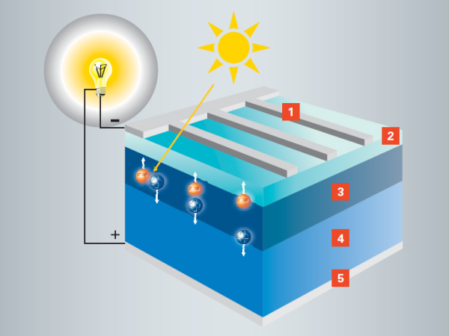
Вентильный фотоэффект
Вентильный фотоэффект или фотоэффект в запирающем слое — явление, при котором фотоэлектроны покидают пределы тела, переходя через поверхность раздела в другое твёрдое тело (полупроводник) или жидкость (электролит).
1) анод
2) п-слой
3) Граничный слой
4) р-слой
5) катод
Вентильный фотоэффект открывает пути для прямого преобразования солнечной энергии в электрическую.

Slide 25
Применение фотоэффекта
Приборы, принцип действия которых основан на явлении фотоэффекта, называют фотоэлементами.
Вакуумные фотоэлементы
Газонаполненные фотоэлементы
Полупроводниковые фотоэлементы
Вентильные фотоэлементы

Slide 26
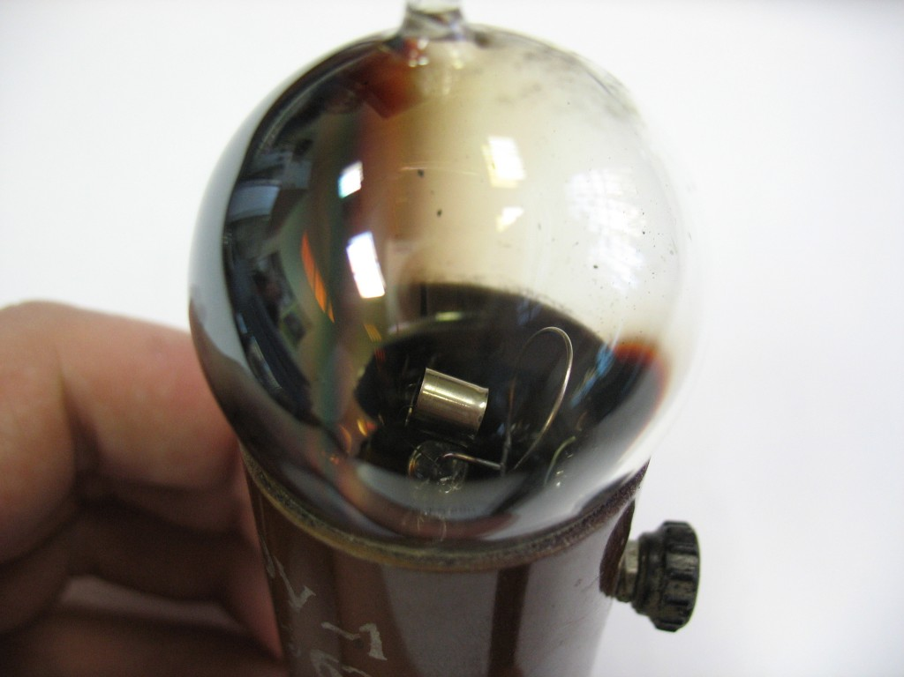
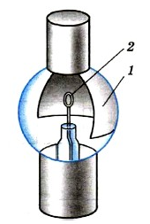
Вакуумный фотоэлемент
На основе внешнего фото­эффекта работают вакуумные и газонаполненные фотоэлементы
1- катод -тонкий слой серебра (это подложка), на который напыляют светочувствительный слой из металла
2- анод
Сила фототока в вакуумных фотоэлементах мала.
Для усиле­ния тока используют иногда ударную ионизацию газа. С этой целью баллон заполняют инертным газом (чаще всего аргоном) под давлением около 1—10 Па.
За счет ударной ионизации сила тока возрастает в десятки раз.
Вакуумные фотоэлементы применяются в:
-схемах световой сигнализации(турникеты метро, аварийная остановка станков, само открывающиеся двери)
-звуковом кино для воспроизведения звука, записанного на кинопленке
- фотометрии

Slide 27
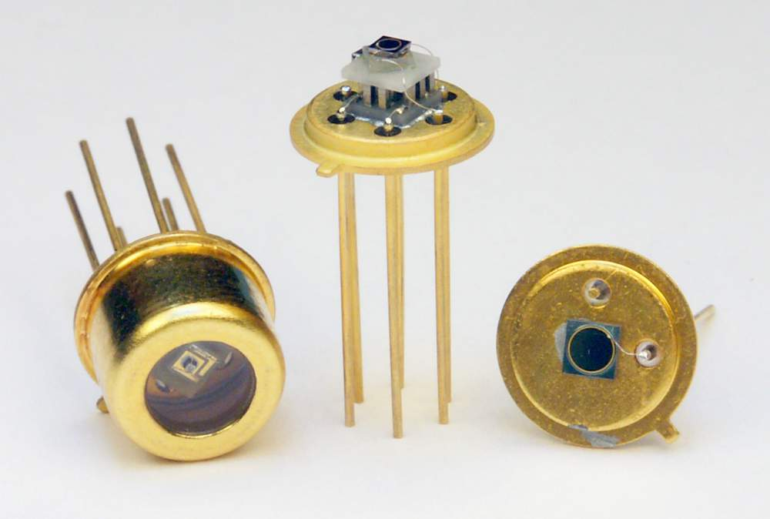
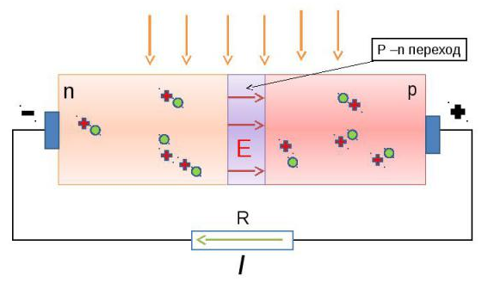
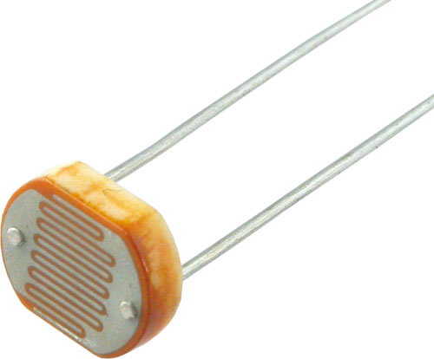
Полупроводниковые фотоэлементы
Полупроводниковые фотоэлементы работают на основе внутреннего фото­эффекта.
Фоторезисторы
Фотодиоды
фототранзисторы
Простейший фоторезистор представляет собой стеклянную пластинку, на которую нанесен тонкий слой полупроводника; на поверхности последнего укреплены токопроводящие электроды. Все это покрыто прозрачным лаком. Недостатком фоторезисторов является зависимость их свойств от температуры
Фототранзи́стор — оптоэлектронный полупроводниковый прибор, вариант биполярного транзистора. Отличается от классического варианта тем, что область базы доступна для светового облучения, за счёт чего появляется возможность управлять усилением электрического тока с помощью оптического излучения.

Slide 28
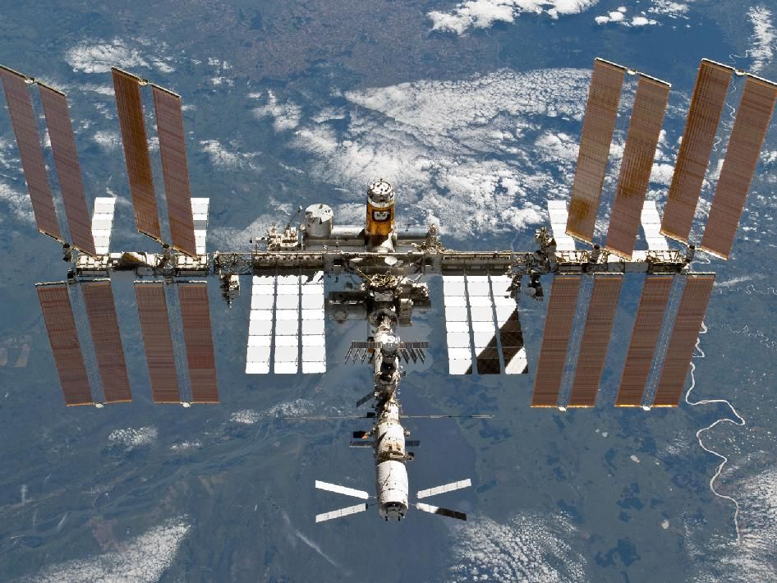
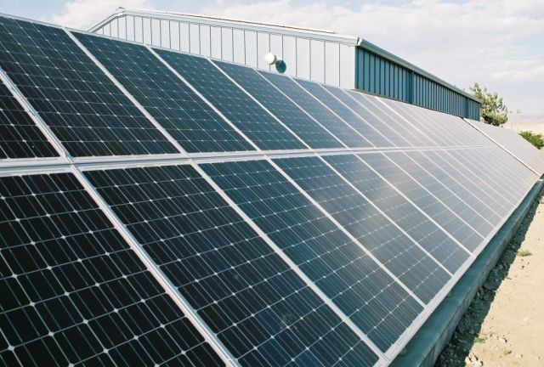
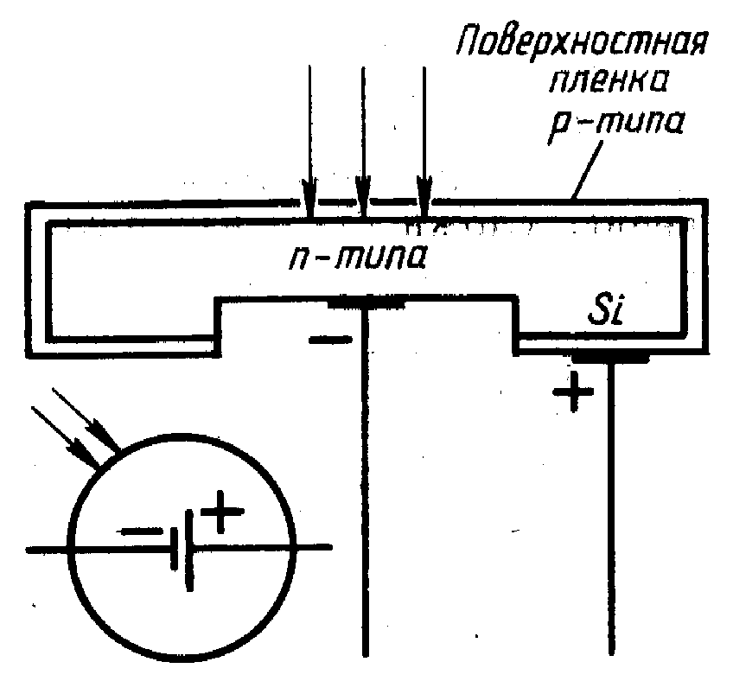
Вентильные фотоэлементы
Практически важным примером использования фотопроводимости являются вентильные фото­элементы с запирающим слоем.
Возникновение ЭДС под действием света в системе, содержащей контакт двух различных полупроводников.
Используется в солнечных батареях, которые имеют КПД 12—16% и применяются в искусственных спутниках Земли, при получении энергии в пустыне.
Принцип действия солнечной батареи: при поглощении кванта энергии hv полупроводником освобождается дополнительная пара носителей (электрон и дырка), которые движутся в разных направлениях: дырка — в сторону полупроводников p-типа, а электрон — в сторону полупроводников n-типа.
В результате образуется в полупроводнике n-типа избыток свободных электронов, а в полупроводнике p-типа — избыток дырок. Возникает разность потенциалов.

Slide 29
Химическое действие света
I. В результате действия света в некоторых веществах происходят химические превращения – фотохимические реакции. Наиболее активными являются лучи, обладающие короткой длины волны: синие, фиолетовые, ультрафиолетовые.
В некоторых случаях поглощение света вызывает разложение вещества, например, при освещении паров брома молекула Вr₂ распадается на два атома.
Иногда свет инициирует процесс. Например, смесь водорода и хлора в стеклянном сосуде в темноте может храниться долго без изменений. Но стоит выставить сосуд на солнечный свет, как происходит немедленное соединение обоих газов в хлористый водород, сопровождаемое взрывом.
Длительное химическое действие света мы наблюдаем при выцветании красок, которое состоит чаще всего в окислении красящего вещества. Краски обесцвечиваются только в течении того времени, пока они подвергаются воздействию света. (выцветают бумага, волосы).
Реакции замещения у алканов с галогенами инициируются квантом света в начале реакции, а затем взаимодействие идёт по цепному механизму. Например, хлорирование метана идет в 4 стадии:
Сначала разрывается ковалентная связь в молекуле хлора …
СН₄ + Сl₂ → СН₃Сl → СН₂Сl₂→ СНСl₃ → ССl₄
Окисление кислородом воздуха раствора иодида калия.

Slide 30

Химическое действие света
II. 1)Химические реакции под действием света происходят в зелёных листьях деревьев и травы, в иглах хвои, во многих микроорганизмах. В зелёном листе под действием Солнца происходят необходимый для всей жизни на Земле процесс фотосинтеза.
Реакция фотосинтеза протекает с образованием углеводов и выделением кислорода. Происходит это, как установил русский биолог К.А.Тимирязев, в молекулах хлорофилла под действием солнечного излучения определённой (красной) области спектра.
СО₂ + Н₂О + h𝜈 → $\frac{\text{1}}{\text{6}}$ (С₆Н₁₂О₆ ) + О₂↑
Механизм фотосинтеза не выяснен до конца. Классическая физика не могла объяснить фотохимические реакции. В квантовой физике это получает чёткое объяснение: атомы внутри молекулы удерживаются химическими связями, которые разрываются при поглощении молекулой фотона; в результате молекула распадается. При малой энергии фотона фотохимическая реакция не происходит.
2)Энергия света → в энергию нервных импульсов. В палочках и колбочках сетчатки глаза вследствие фотохимических реакций с участием зрительных пигментов (пурпура) формируются нервные импульсы, передающиеся в головной мозг, где происходит их трансформация в зрительные образы.
3)Под действием ультрафиолетового излучения образуется озон.

Slide 31
Химическое действие света
III. Квантовая природа света проявляется и в действии света на фотоплёнку и фотобумагу.
Фотопластинка покрыта чувствительным слоем из маленьких кристаллов бромида серебра АgBr, вкраплённых в желатин.
Под действием кванта света электрон отрывается от отдельных ионов брома и захватывается ионами серебра → образуется небольшое число нейтральных атомов серебра (пластинка чернеет на свету).
Таким образом, при фотографировании на плёнке образуется скрытое изображение объекта.
Процесс получения фотографии состоит из нескольких этапов:
съемка – это получение с помощью объектива на светочувствительном слое фотоплёнки действительного изображения фотографируемого объекта. Под действием света небольшая часть засвеченных молекул бромистого серебра распадается на атомы брома и серебра. Атомы серебра образуют крошечные группки по 2-3 штуки, неразличимые даже в микроскоп. При правильной экспозиции число таких группок пропорционально освещённости. Полученное изображение называют скрытым.
проявление фотоплёнки – это химическая обработка. В процессе которой скрытое изображение превращается в явное. Суть в том, что под действием реактивов (гидрохинон, метол) происходит дальнейшее выделение серебра там, где оно уже началось, но теперь выпавшие атомы серебра объединяются в крупные зёрна. После проявления на фотоплёнке получается хорошо заметное негативное изображение.

Slide 32
Фотохимические законы
Исходя из фотонной структуры света, А. Эйнштейн сформулировал следующие два закона:
1. Каждый поглощенный веществом фотон вызывает превра­щение одной молекулы.
Это — основной закон фотохимии, имею­щий квантовое происхождение.
2. Молекула вступает в фотохимическую реакцию под дей­ствием фотона лишь в том случае, когда энергия фотона не меньше определенного значения, необходимого для разрыва молекулярных связей (энергии диссоциации).
Если энергия фо­тона меньше этой энергии, то реакция не произойдет. Если же энергия фотона больше энергии диссоциации, то избыток энергии содержится в продуктах распада молекул, т. е. в активных радикалах.
Граница фотохимической реакции по энергии фотона полностью аналогична красной границе фотоэффекта.
На основе этого закона можно легко объяснить, почему, например, фотобумага нечувствительна к красному и инфракрасному свету.
Для фотографирования в инфракрасном свете создается спе­циальная фотопленка, где в светочувствительный слой вносятся определенные добавки — активаторы, снижающие энергетический порог фотохимической реакции.

Slide 33
Корпускулярно – волновой дуализм
Свет - волна
+
Свет – поток частиц
Интерференция
Фотоэффект
Дифракция
Давление света
Поляризация
Эффект Комптона
Дисперсия
Нильс Бор – принцип дополнительности: для описания того или иного явления надо использовать или волновую или корпускулярную теорию света, но не ту и другую одновременно.

